Slide 1
Gestão de Combate às Perdas
1

Slide 2
PANORAMA DAS PERDAS DE ÁGUA
Alemanha – 10%
Japão – 10%
Austrália e Nova Zelândia < 10% Brasil 38%
(Fonte: SNIS, 2016)
Norte – 47,3%
Nordeste – 46,3%
Sul – 36,3%
Centro-Oeste – 35,0%
Sudeste – 34,7%
–-----------------------------
Brasil – 38,1% (Fonte: SNIS, 2016)
Cagece (2017) – 42,23%
2

Slide 3
CONCEITOS GERAIS
PERDAS REAIS
São volumes de água produzidos e NÃO consumidos.
IMPORTANTE
Vazamentos e desperdícios que ocorrem em pontos do sistema de abastecimento, desde a captação, tratamento, armazenamento e distribuição.
PERDAS APARENTES
São volumes de água produzidos e consumidos, mas não faturados. (perdas comerciais)
IMPORTANTE
Ligações clandestinas/irregulares (fraudes) Erros na macro e micromedição (leitura e equipamento) Falhas no cadastro comercial
Fonte: Curso Básico de Controle e Redução de Perdas - UNIABES
3

Slide 4
BALANÇO HÍDRICO DO CEARÁ NO MÊS DE FEV/2018
(Modelagem do IWA – International Water Association)
Consumo Medido Faturado
Consumo das Ligações Hidrometradas
Consumo autorizado FATURADO
Água Faturada
Consumo Não Medido
Faturado
Consumos Estimados, Volume Recuperado de Fraude
Volume de Consumo AUTORIZADO
16.903.416 m³ (62,84%)
Consumo Medido não faturado
Dispensado por Consumo Excessivo, Unidades Próprias
Consumo Autorizado NÃO FATURADO
Consumo Não Medido não faturado
Hidrantes, Descargas e manutenção de RDA, Limpeza de Reservatórios, Favelas (Invasões)
Volume de Distribuição 26.124.714 m³
Perdas Aparentes
Consumo Não Autorizado
Fraudes e Falhas de Cadastro
Imprecisão de Medição
Desgaste de Hidrômetros, Erros de Medição
Água não Convertida em Receita
Vazamento e Extravasamento em Reservatórios
Extravasamento em Reservatórios, Vazamentos nas Estruturas Físicas e em Peças Acessórios
Volume de Perdas de Água
9.996.122 m³ (37,16%)
Perdas Reais
Vazamento em Adutoras e Redes de Distribuição
Vazamentos visíveis, vazamentos infiltrantes, inerentes
Vazamento em Ramais Prediais até o Hidrômetro
Vazamentos visíveis, vazamentos infiltrantes, inerentes
4

Slide 5
FÓRMULA PARA CÁLCULO DO ÍNDICE DE PERDAS DA DISTRIBUIÇÃO – IPD(%)
IPD (%) = (VPC – V.AUT)/VPC * 100
VPC – Volume Produzido Comercializado (Macromedidor da ETA)
V.AUT – Volume Autorizado: Volume Hidrometrado
Volume Recuperado de Fraudes Volume Carro Pipa
Volume Isentos de Faturamento (Santa Casa / IJF / São Vicente de Paula) Volume Imóveis Próprios
Volume Dispensados (se reclamados) Volume Hidrantes
Volume Operacional
Volume Suspenso por Decisão Judicial
5

Slide 6
6

Slide 7
7

Slide 8
8

Slide 9
9

Slide 10
AÇÕES DE GESTÃO DE COMBATE ÀS PERDAS

Slide 11
PRINCIPAIS AÇÕES COM CUSTOS ASSOCIADOS
Micromedição – substituição de hidrômetros por idade ou maiores volumes rodados (CONTINUO)
Substituição de Redes Comprometidas (vazamentos constantes com 3 vazamentos/km de rede)
Instalação de EPZ's e UTR's para Controle de Pressões (Pontos Críticos)
Implantação de Pilotos de DMC's nas UN's (INÍCIO 2017)
Implantação de Distritos de Medição e Controle (DMC's) (A INICIAR – EM PROJETO)
PRINCIPAIS AÇÕES SEM CUSTOS ASSOCIADOS
Revisão de Normas, Regras Comerciais, Política de Gestão de Perdas
Estudo para Levantamento dos Equipamentos para Gestão das Perdas (UN's do Interior)
Estudos para Execução de Confinamentos e Setorizações (Projetos Piloto nas UN's)
Revisão e Integração dos Sistemas Informatizados (Validação e Confiabilidade dos Dados)

Slide 12
AÇÃO CONCENTRADA POR SETOR HIDRÁULICO

Slide 13
AÇÕES CONCENTRADAS POR SETOR HIDRÁULICO
Identificação e priorização dos setores hidráulicos com maior Índice de Perda por Ligação (IPL).
Concentração de atuação das equipes de:
•
•
•
•
Combate à Fraude Pesquisa de Vazamentos Retirada de Vazamentos Substituição de Hidrômetros

Slide 14
AÇÕES DE REDUÇÃO DA IDADE DO PARQUE DE HIDRÔMETROS
Identificação dos hidrômetros com maior redução de registro de consumos mensais considerando:
Tempo de instalação (aumento da submedição em relação ao previsto por fabricação).
Maior deflexão dos volumes mensais atuais em relação a média mensal quando da instalação.
Ações:
Geração de OS de substituição específica (Serviço 336).
Aquisição dos hidrômetros.
Substituição dos hidrômetros através de contratos.

Slide 15
EFEITO DA REDUÇÃO DA IDADE DO PARQUE DE HIDRÔMETROS DA CAPITAL

Slide 16
COMBATE ÀS FRAUDES
Investimento total: R$ 7.622.324,20 (AGO/2016 a AGO/2017)
Imóveis visitados: 195.681
Fraudes identificadas: 17.345
Clientes regularizados/desfeitas: 11.527
Faturamento Recuperado: R$ 18.828.897
Volume Recuperado: 5.865.700 m3

Slide 17
VOLUMES PERDIDOS EM ÁREAS DE OCUPAÇÃO IRREGULAR
UNIDADE | 2015 |  |  | 2017
 | Invasões | Ligações | Volume (m3/mês) | Invasões | Ligações | Volume (m3/mês)
UNMTL | 15 | 1.815 | 41.391 | 40 | 10.403 | 237.939
UNMTN | 12 | 1.870 | 35.557 | 19 | 4.416 | 100.731
UNMTO | 8 | 1.936 | 36.792 | 8 | 3.591 | 81.915
UNMTS | 21 | 9.885 | 187.928 | 18 | 14.270 | 271.289
TOTAL | 56 | 15.506 | 301.668 | 85 | 32.680 | 691.874
O Volume de 691.874 m3/mês representa 3,76% das perdas em relação ao volume produzido comercializado.

Slide 18
PESQUISA DE VAZAMENTO NAS UN'S
•
•
•
•
•
•
•
Início: Set/17
Investimento Total: R$ 4.438.602,50
Realizado até Mar/18 R$ 1.117.518,73 (25,18%) Extensão Pesquisada: 3.870 km RDA
Extensão Geofonada: 1.796 km RDA Vazamentos Encontrados: 11.264 Vazamento/ km = 2,910

Slide 19
EXECUÇÃO DA RETIRADA DE VAZAMENTOS NAS UN'S DA CAPITAL
•
•
•
Início: Nov/17
Investimento total: R$ 7.723.498,68
Realizado até MAR/18: R$ 2.405.363,19 (31,1%)
19

Slide 20
EXECUÇÃO DA RETIRADA DE VAZAMENTOS NAS UN'S DA CAPITAL
Unidade |  | NOV/17 |  |  | DEZ/17
 |  | Vazamentos | Vazão (m3/h) | Volume Médio (m3) (t= 8,78 horas) | Vazamentos | Vazão (m3/h) | Volume Médio (m3) (t= 7,35 horas)
UNMTL | Ramal | 582 | 1.658 | 14.557 | 419 | 1.200,45 | 8.823
 | Rede | 588 | 3.359 | 29.491 | 376 | 3.612,73 | 26.554
UNMTN | Ramal | 710 | 1.892 | 16.609 | 554 | 1.419,97 | 10.437
 | Rede | 479 | 5.403 | 47.435 | 273 | 5.465,06 | 40.168
UNMTO | Ramal | 958 | 1.784 | 15.662 | 758 | 1.618,76 | 11.898
 | Rede | 1.025 | 3.148 | 27.642 | 828 | 3.932,88 | 28.907
UNMTS | Ramal | 905 | 2.025 | 17.780 | 688 | 1.579,88 | 11.612
 | Rede | 998 | 114.748 | 1.007.489 | 790 | 304.041,01 | 2.234.701
 |  | 6.245 | 134.017 | 1.176.666 | 4.686 | 322.871 | 2.373.100
Vol Vaz Rede (m3) | 2.104.444 | Vol Vaz Rede (m3) | 2.105.599
Vol Vaz Ramal (m3) | 1.769.504 | Vol Vaz Ramal (m3) | 1.777.849
 | 3.873.948 |  | 3.883.448
 | 30,37% |  | 61,11%
20

Slide 21
TEMPO MÉDIO DE RETIRADA DE VAZAMENTOS (MEDIDO EM HORAS)
21

Slide 22
PROGNÓSTICO DA IMPLANTAÇÃO DOS DMC's DA CAPITAL
Unidade | DMC's | Início da Operação | % Perdas Recuperado | Volume De Perdas Recuperado (m3)
UNMTS | 25 | AGO/20 | 2,21 | 148.966
UNMTO | 33 | OUT/20 | 1,11 | 74.820
UNMTN | 36 | MAR/21 | 2,08 | 140.203
UNMTL | 34 | AGO/21 | 2,00 | 134.811
UNBME | 16 | OUT/21 | 0,89 | 59.991
 |  |  | 8,29 | 558.791
22

Slide 23
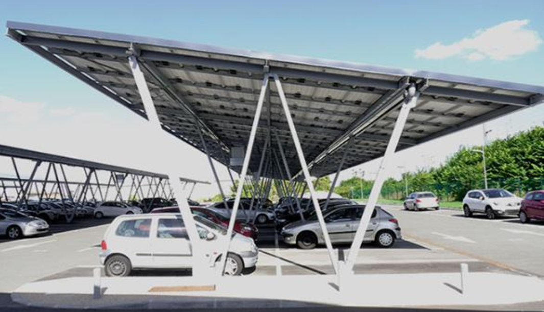
MATRIZ ENERGÉTICA Planta de 74,25kwp
Objeto: Contratação de Empresa de Engenharia para o fornecimento e instalação de uma planta solar de 74,25 kWp, conectada a rede com monitoramento a distância. Para atender a demanda de energia da GESCO e 2 Lojas de Atendimento;
Valor do investimento: R$ 597.309,39
Benefício: Uso racional da Energia, visando a sustentabilidade econômica, Diversificação da Matriz energética da Cagece, Economia estimada dos custos de Energia de R$ 6.000,00/ mês;
Situação Atual: Encontra-se em fase de licitação, com previsão de inicio de implantação para Agosto de 2018 (90 dias de execução)
Foto Meramente Ilustrativa
23

Slide 24
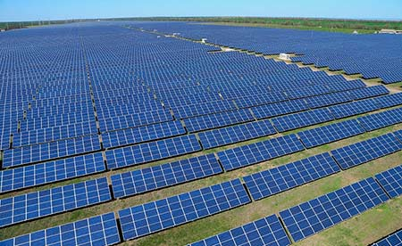
MATRIZ ENERGÉTICA Planta de 20MWp
Objeto: Instalação e operação de um sistema de geração de energia elétrica fotovoltaica com até 20 MWpico de potência (Cagece – Unidades de Baixa Tensão) e 25 MWpico (Cogerh – Todas as Unidades), preferencialmente na modalidade de geração distribuída, utilizando as áreas das faixas de domínio do canal adutor Castanhão – RMF, através de PMI;
Valor do investimento Cagece: Sem investimento – O custo dos estudos será dos interessados e os custos de implantação será do concessionário;
Benefício: Uso racional da Energia, visando a sustentabilidade econômica, Diversificação da Matriz energética da Cagece, Redução dos custos de Energia e Desenvolvimento da Cadeia produtiva do setor de energia renovável;
Situação Atual: Aguardando publicação de consulta pública do Edital/ PMI. Previsão para início dos estudos Novembro/18.
Foto Meramente Ilustrativa
24

Slide 25
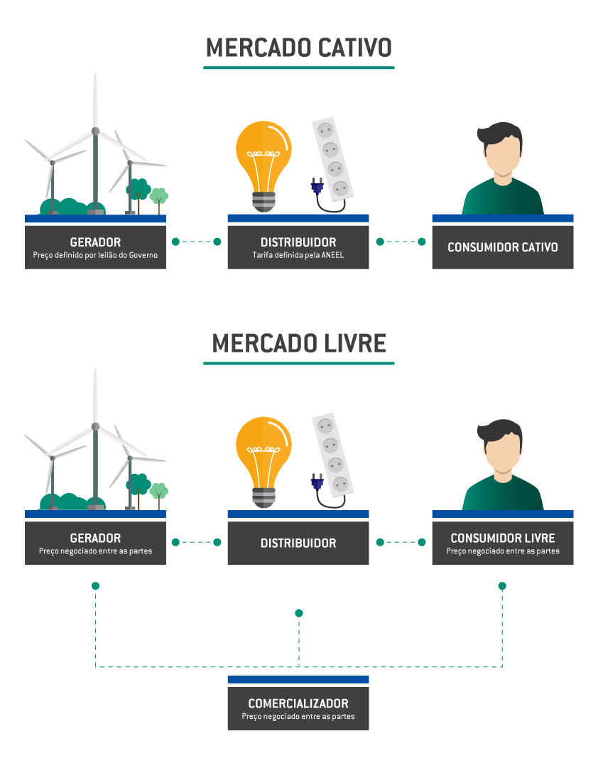
MATRIZ ENERGÉTICA Mercado Livre de Energia
Objeto: Adquirir energia elétrica no Ambiente de Contratação Livre, com negociação sobre o prazo e preços contratuais para 15 Unidades da Cagece.
Valor do investimento: R$ 1.860.000,00 (Custos com Consultoria – Período de 5 anos e Adequações das Unidades Consumidoras);
Benefício: Economia estimada de R$ 10.239.570,56/ ano (com base no estudo de 2018);
Situação Atual: Licitação das Adequações das 05 primeiras unidades para migração; Validação do montante de energia elétrica para compra; Previsão de migração para Março/2020, conforme viabilidade do preço de energia no mercado livre.
25

